Slide 1
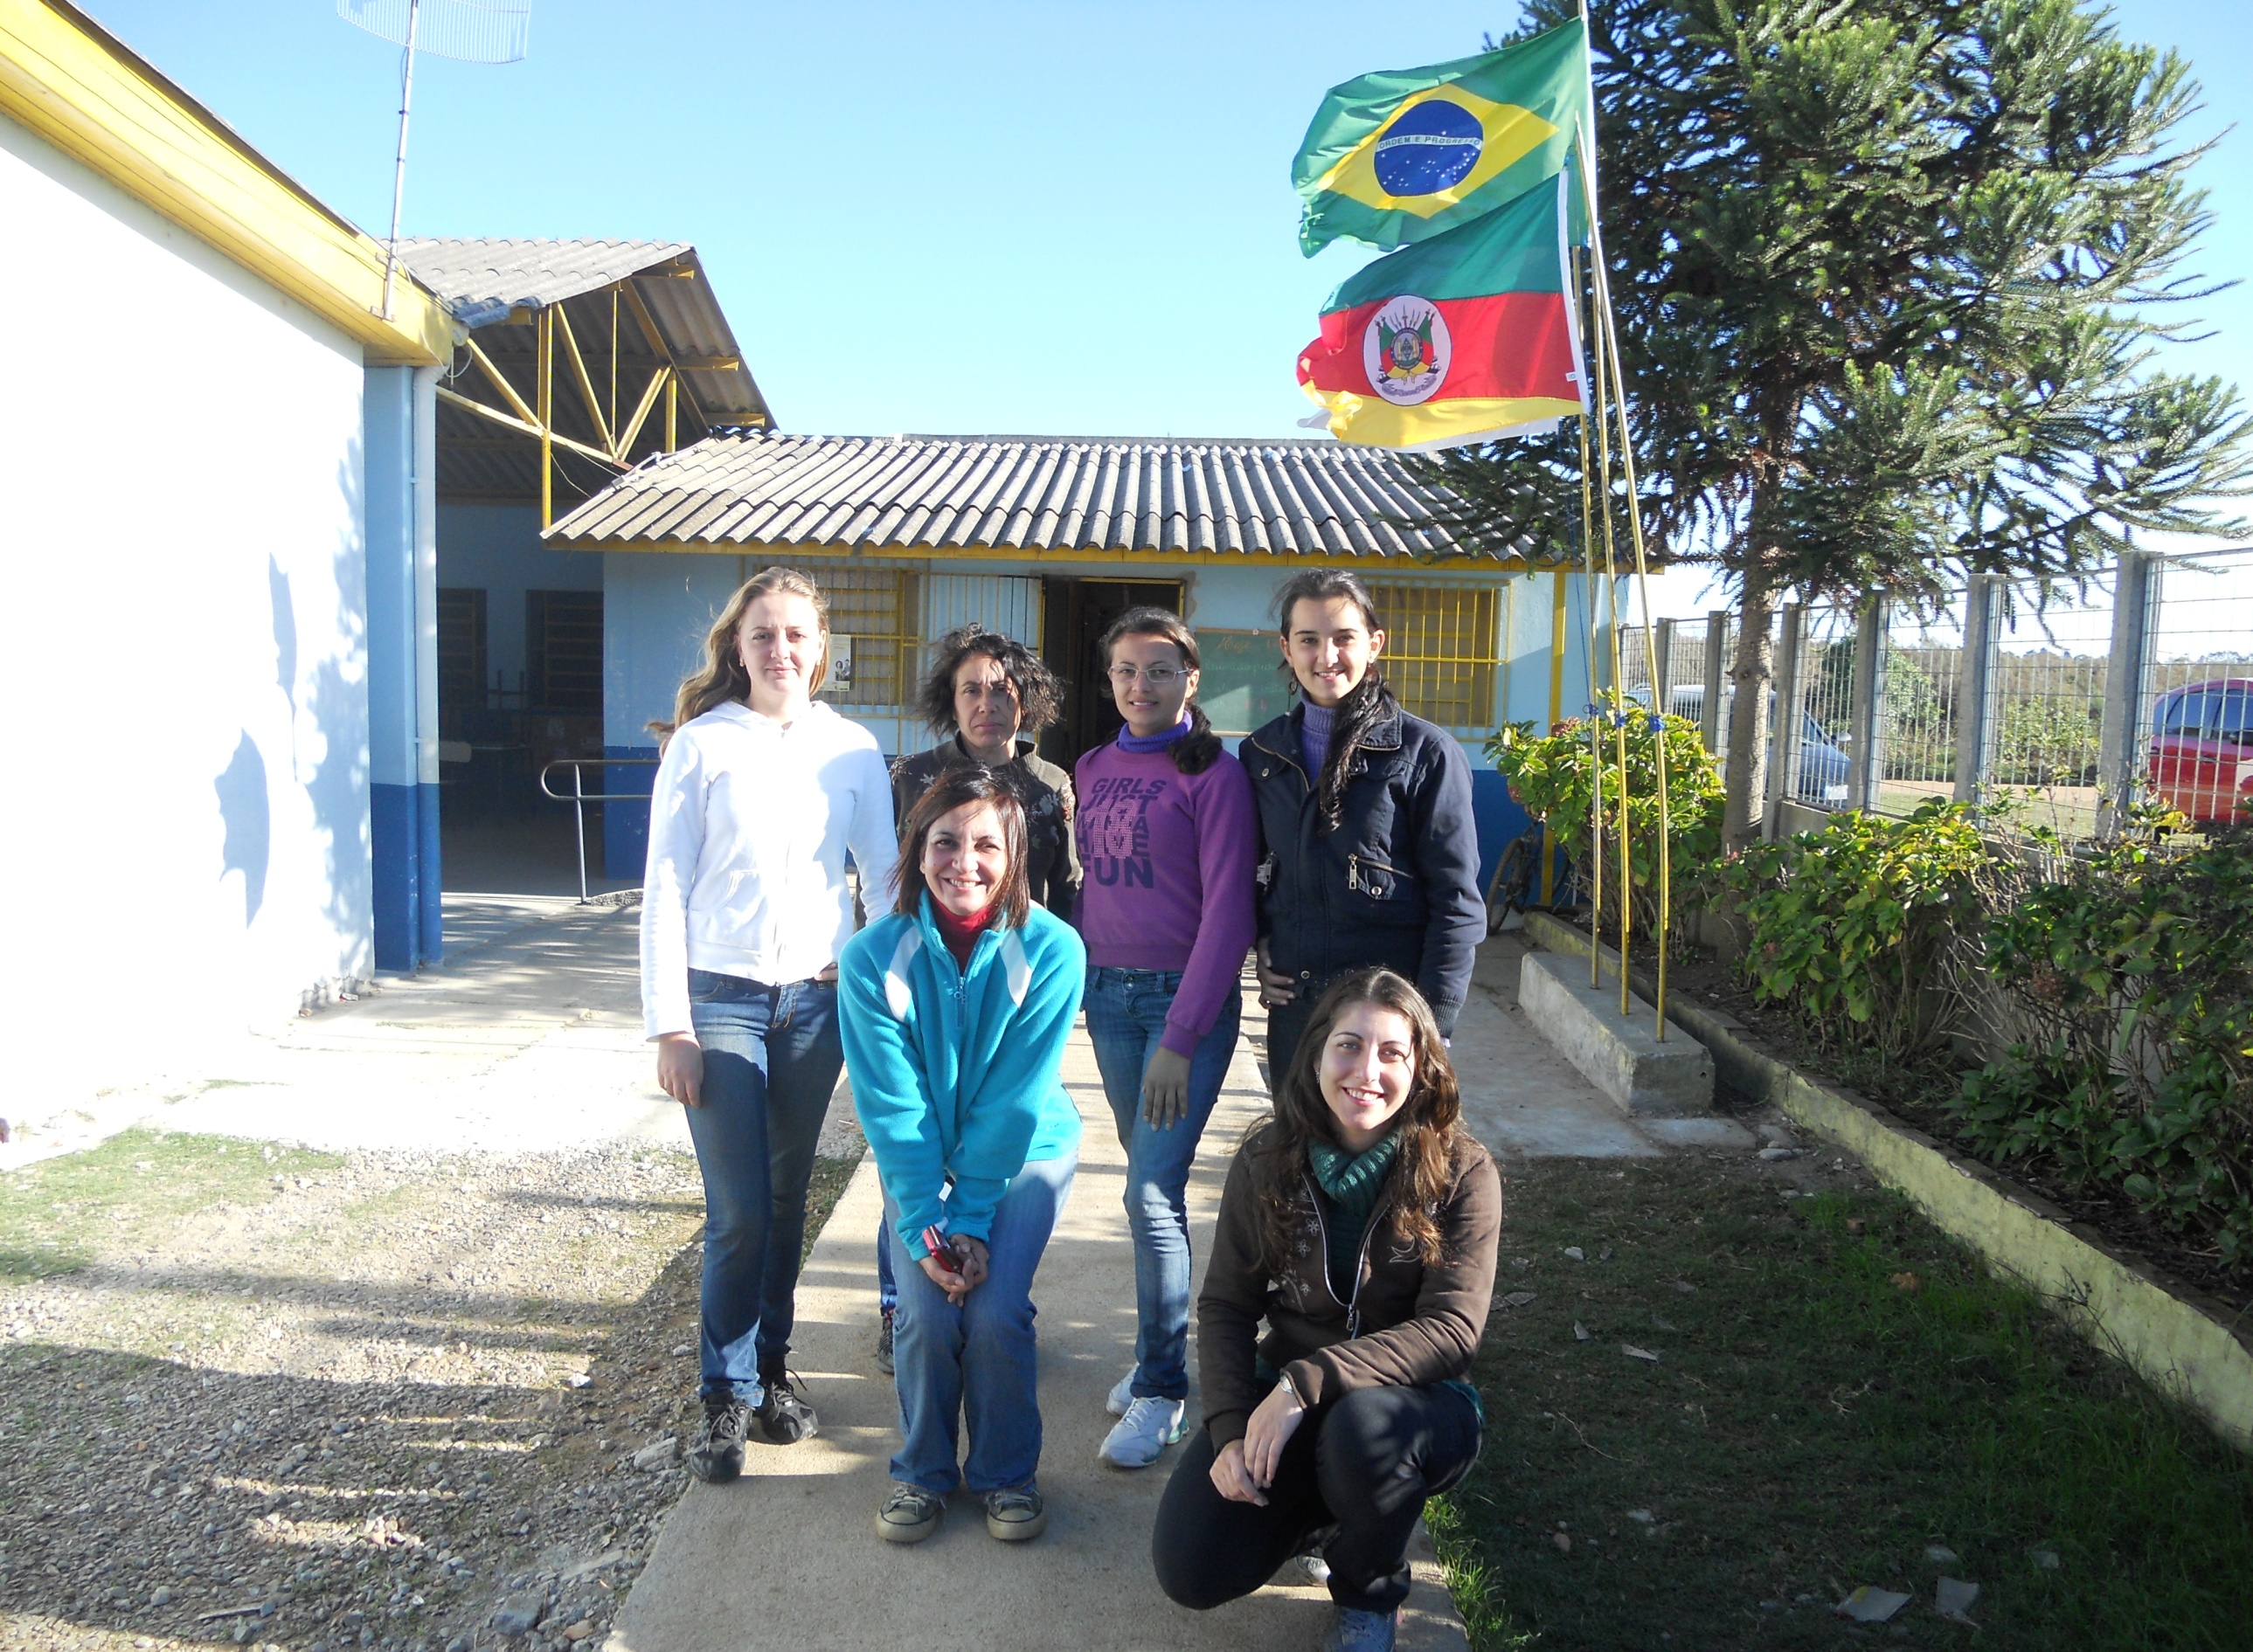
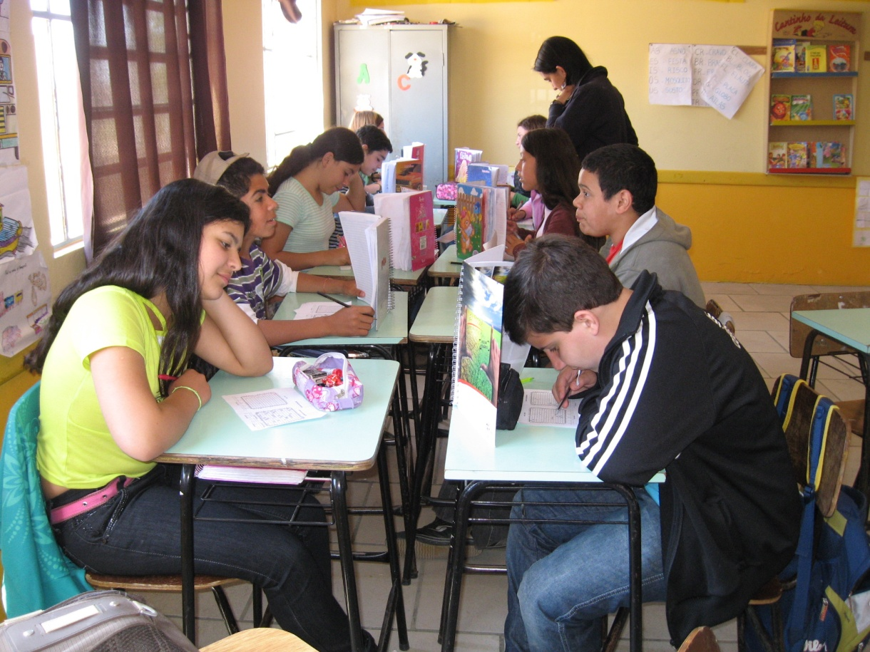
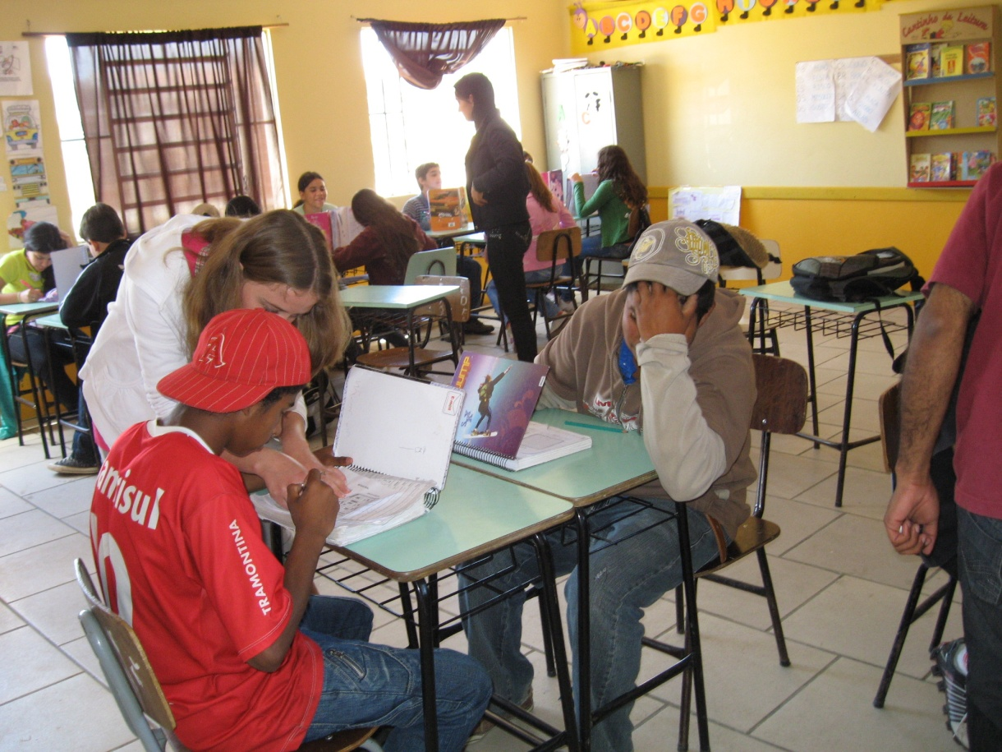
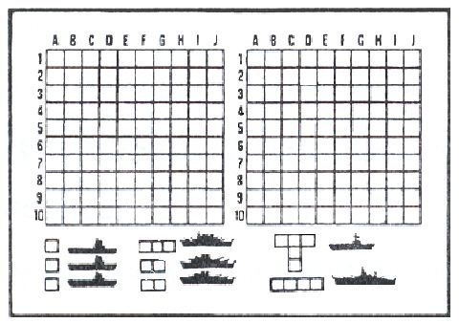
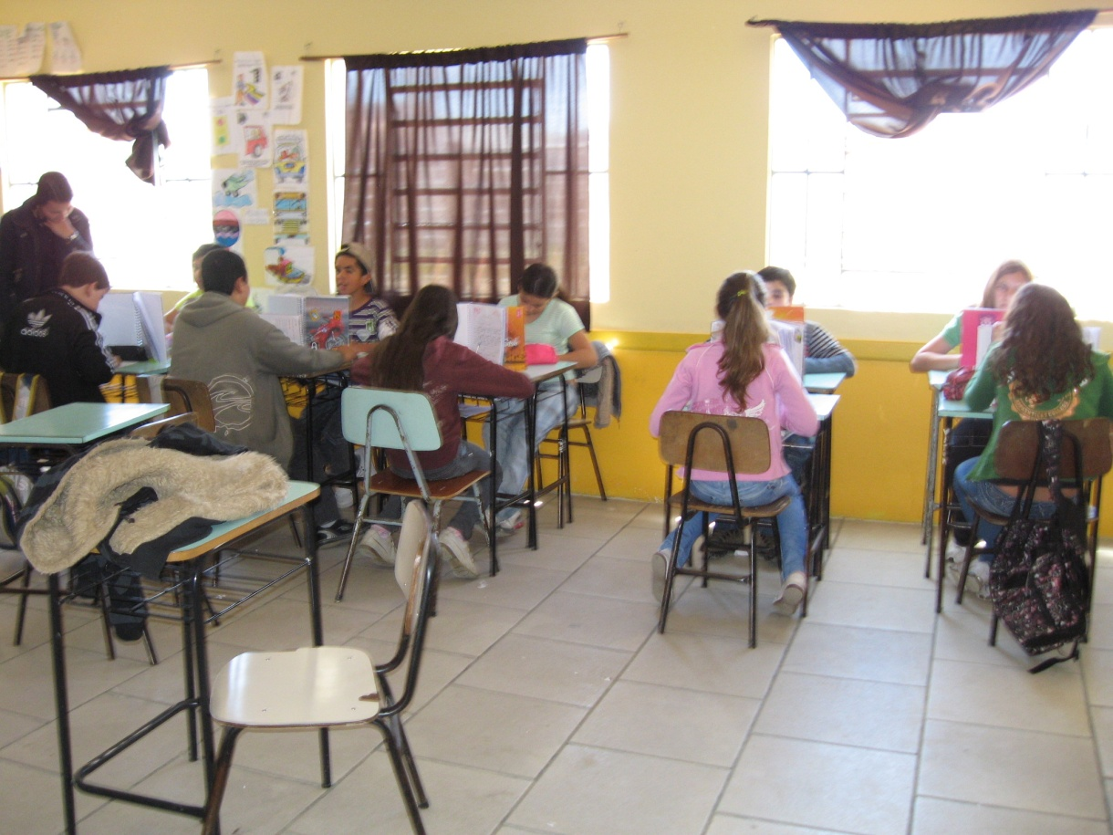
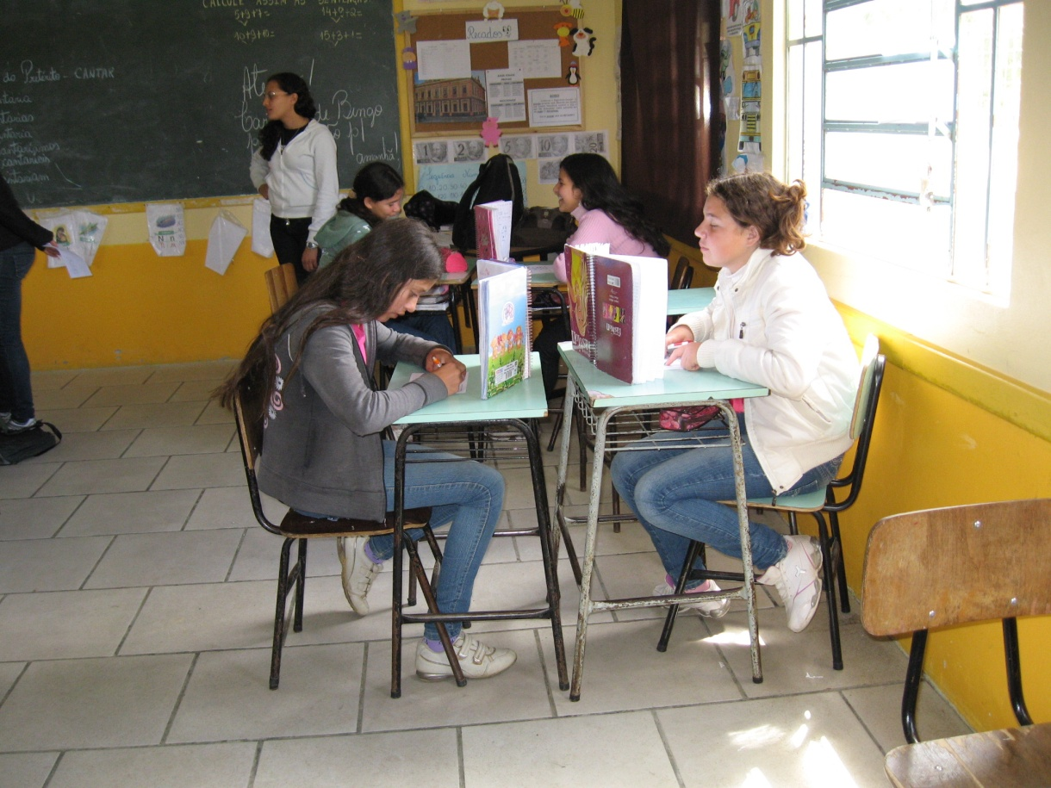
OFICINA BATALHA NAVAL - SUBPROJETO MATEMÁTICA
II Seminário IntraPibid-2011
O Pibid e a Pesquisa em Educação
Jaguarão, 25 e 26 de maio de 2012
Participantes: Karla Silva Ferreira; Eliane Albrecht; Fernanda Krauzer Girotto; Vanessa Scheeren (bolsistas ID); Sharon Geneviéve Araújo Guedes (supervisora); Margarida Maria Rodrigues Negrão (coordenadora de área).
Com a ideia de fixar o conteúdo de coordenadas cartesianas, de uma maneira lúdica, foi aplicado ao 7º ano o jogo de batalha naval que ajudou na construção dos conceitos de par ordenado e plano cartesiano, através da modelagem matemática. Ou seja, mostrar para os alunos que o sistema de coordenadas está presente no nosso dia-a-dia, não só apenas por latitude ou longitude, mas também por uma grande possibilidade de representações.
Esta oficina foi aplicada em dois módulos, pois na primeira aplicação o tempo não foi suficiente para realizar todas as atividades, já no segundo módulo percebemos que os alunos entenderam bem a nossa proposta, realizando com êxito todas as atividades e mostrando grandes avanços na compreensão do conteúdo.
Apoio: Programa Institucional de Bolsa de Iniciação à Docência (PIBID), da Coordenação de Aperfeiçoamento de Pessoal de Nível Superior (CAPES) – Brasil.

